Slide 1
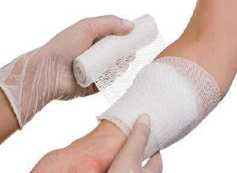
外科傷口縫合注意事項
經外科醫師檢視
保持傷口敷料清潔乾燥，傷口不可碰到水，淋浴時可用防水貼布覆蓋傷口，淋 浴完撕除防水貼布。
密切觀察傷口處有無出血情形，或異常現象。
受傷後8～12小時組織會腫脹，請抬高受傷部位，減低腫脹程度。
如傷口在關節處，應保持關節平直，以防牽扯致縫線開。
勿在傷口處塗抹任何未經醫師許可之藥膏，以免發炎。
當傷口出現感染徵候，如發紅、腫脹、疼痛、分泌物、發燒等，應立即返院檢查。
若無異常，臉部傷口約5天後，頭部傷口約5～7天後，軀幹傷口約7～10天後，四肢傷口約10天後，可至門診拆線。
拆線後傷口仍需以「透氣美容膠布」固定1～3個月，可促進傷口癒合，減少疤痕形成，增加美觀。
表面傷口較少使用免拆線之縫線，因其為可被體內吸收之成分，較易引起感染。
避免患處劇烈運動，以防傷口裂開， 飲食方面避免刺激性食物。
應按時回門診給醫師追蹤傷口癒合情形及換藥，並依醫師處方服用藥物。

